Slide 1
第四章 狭义相对论力学基础
§4-1 迈克耳孙-莫雷实验
§4-2 狭义相对论的两个基本假设
§4-3 洛伦兹坐标变换
§4-4 长度收缩和时间延缓效应以及同时的相对性
§4-5 相对论动力学基础
§4-6 能量和动量的关系
§4-7* 电磁场的相对性

Slide 2
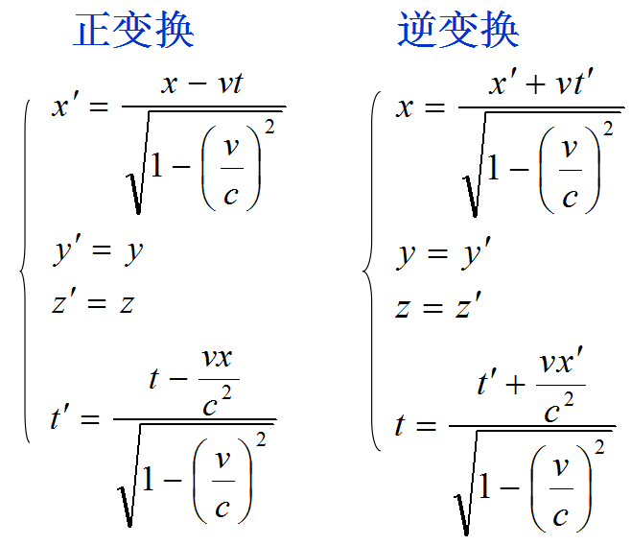
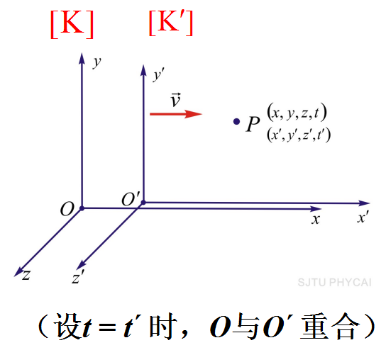
上次课回顾
洛伦兹变换（Lorentz transformation）
惯性系[K] : P(x, y, z; t) ↔ 惯性系[K´]: P(x´, y´, z´; t´)

Slide 3


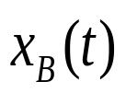


一、长度收缩（length contraction）
长度的定义：长度是用一种空间，来测量另外一种（一维）空间，其测量值就是长度。
长度 = 在与长度方向平行的坐标轴上，物体两端坐标值之差
注意：当物体静止时，两端坐标不需要同时记录；
当物体运动时，两端坐标必须同时记录。

Slide 4
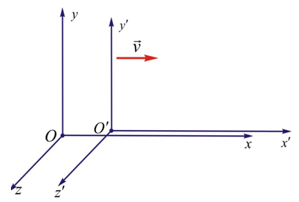
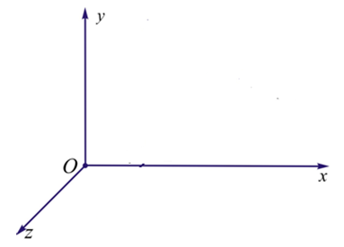


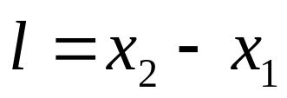
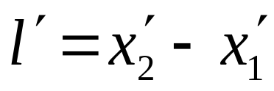
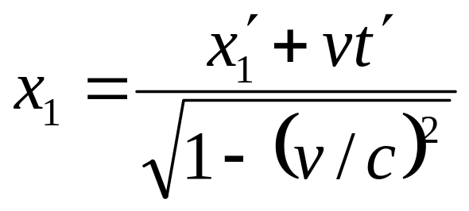
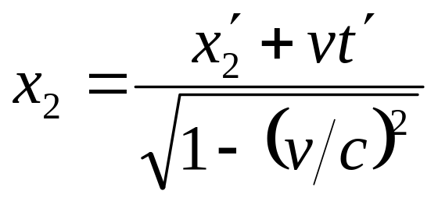
一、长度收缩（length contraction）
一根棒相对K系静止，K系中测得其长度为
称为固有长度，又称原长。
K´系测量棒的长度： 同时记录棒的两端坐标 x₁´， x₂´ 。 则棒的运动长度为
由洛伦兹变换：

Slide 5
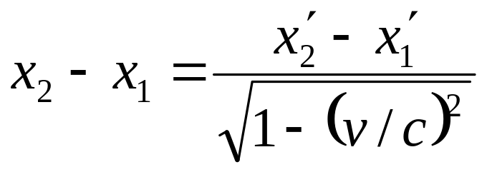
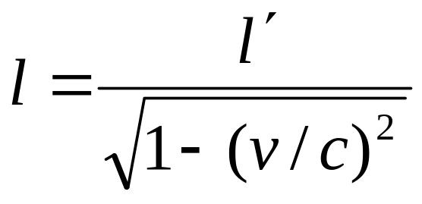
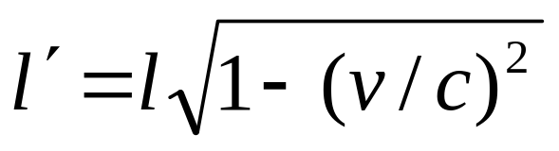
即
长度收缩公式
长度测量与被测物体相对于观察者的运动有关，物体在运动方向长度缩短了， 而在垂直于运动方向上，长度不会收缩。
说明
长度是相对论的时空效应，并不是物体本身发 生了结构上的收缩。
在宏观领域，长度缩短可以忽略！
如：第二宇宙速度 v =11.2×10³ m/s ， v/c ≈ 10⁻⁴
测量效应与视觉效应不同。

Slide 6
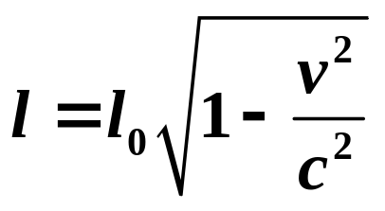
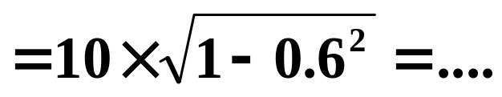
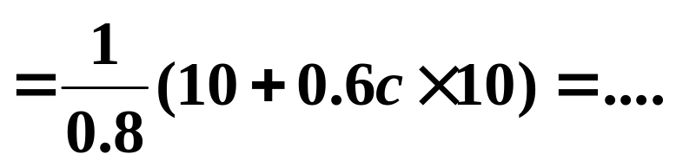

例1 高速列车内有一滑轨AB 沿车身长度方向放置，列车以0.6c（c为光速）的速率相对地面匀速直线运动。 列车上的观察者测得滑轨长为10米。 另有一小滑块D在10秒内由滑轨的A端滑到B端， 则地面上的观察者测得滑轨的长度为______ 米， 地上的观察者测得滑块移动的距离为______ 米。
解：地面上的观察者测得滑轨长度为：
（两端同时测量，即滑轨动长）
Ｄ
0.6c
Ａ
Ｂ
地面上的观察者测得滑块移动的距离为：
（两端没有同时测量，非滑轨动长）

Slide 7
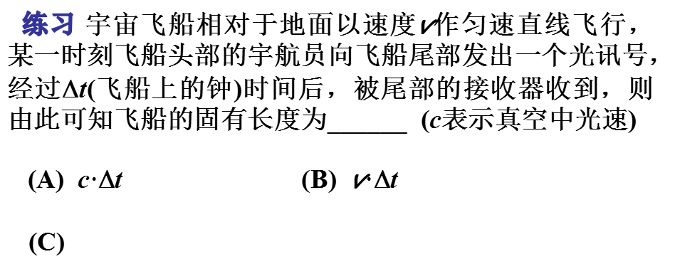
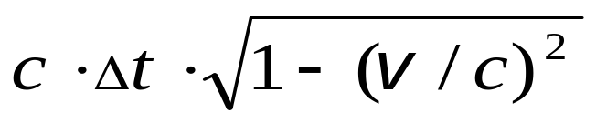
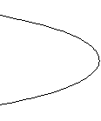
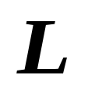

c

Slide 8
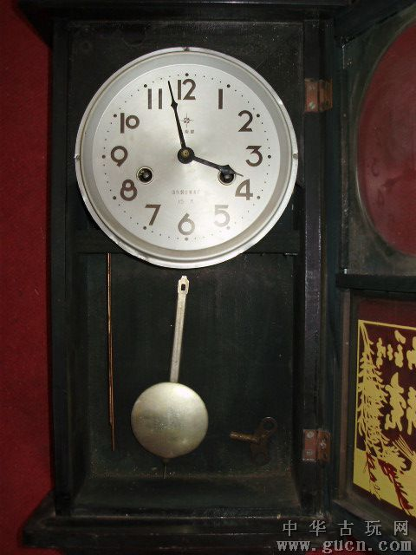
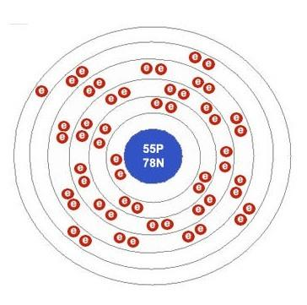
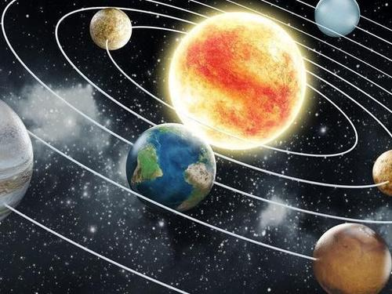
二、时间延缓（time dilation）
时间的定义：时间是用一种（周期性）运动，来测量另外一种运动，其测量值就是时间。
任何周期性过程均可用来计量时间。例如：
行星的自转或公转；单摆；晶体振动；分子、原子能级跃迁辐射……
在爱因斯坦相对论中，由于光速在所有参考系中都是常量c， 于是想到用“光钟”来计量时间。

Slide 9
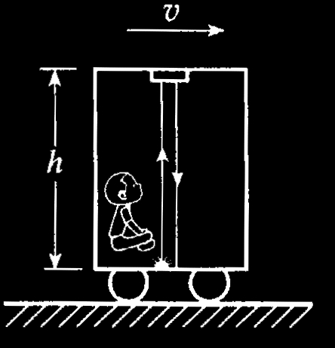
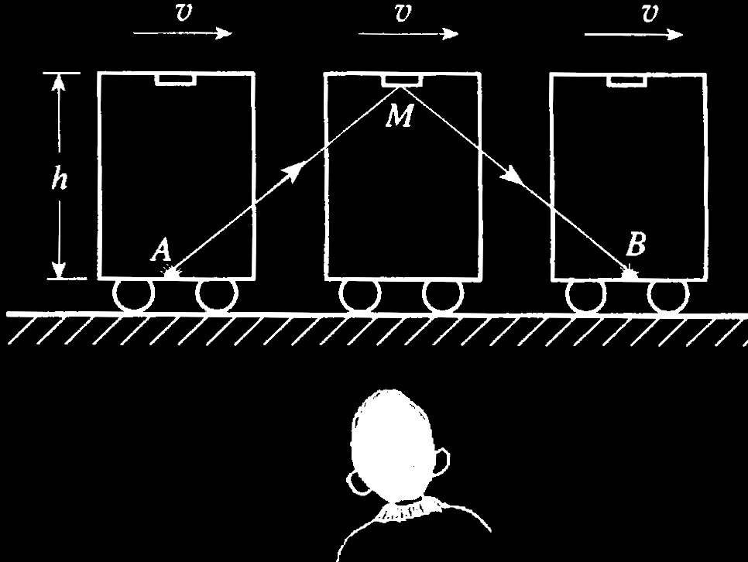
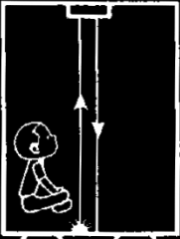
高速运行的列车上，由车厢底部发出的闪光，对于车上的人来说，光线是在竖直方向发射和反射的，而地面上的人看到光线是沿斜线发射和反射的。
根据光速不变原理，运动的钟会变“慢”。

Slide 10
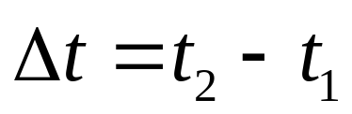
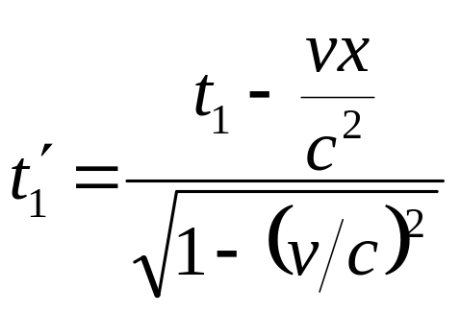
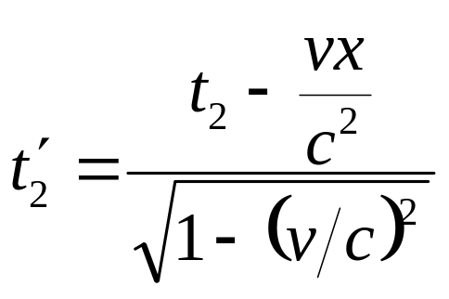
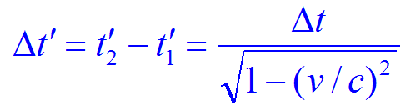
二、时间延缓（time dilation）
假定一物理过程在K系中一固定地点x 处发生, K系中测量该过程开始于t₁，终止于t₂，经历的时间间隔：
是与事件发生的地点相对静止的参考系中测得的时间间隔，称为固有时（proper time），又称原时。
而在K´系测量, 该过程开始于(x₁´, t₁´), 终止于(x₂´, t₂´)
由洛伦兹变换：
所经历的时间间隔
（运动时）为

Slide 11
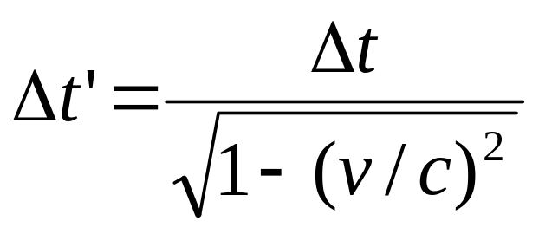
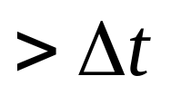
运动时：
在观测者看来，运动的钟变慢了，称为时间延缓或时间膨胀。
说明
时间延缓是相对论的时空效应，与钟的具体结构和其他外界因素无关。
现代物理实验为相对论的时间延缓提供了有力的证据。
时间延缓与长度收缩效应是相关的、一致的。

Slide 12
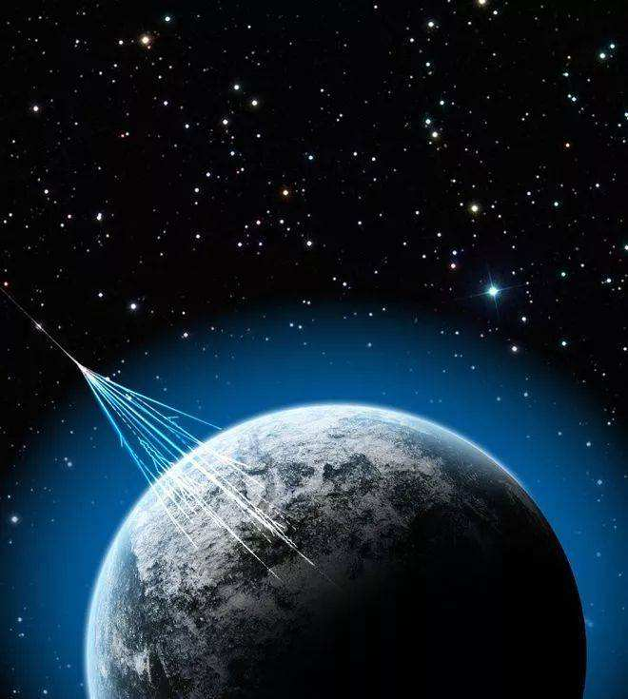

例3
在大气上层九千米处,宇宙射线中有 μ 子,
速度约为 v = 2.99×10⁸ m/s= 0.998c，
μ 子在与它相对静止的参考系中,平均寿命为
2×10⁻⁶s，超过这个时间就会衰变为其他粒子。
按照经典力学理论, μ子从产生到衰变掉的时间里，是根本不可能到达地面的实验室的：
因为，它走过的距离只有
v△t=2.99×10⁸×2×10⁻⁶ = 600 m！
但事实是, 子到达了地面实验室！
如何解释这个现象？

Slide 13
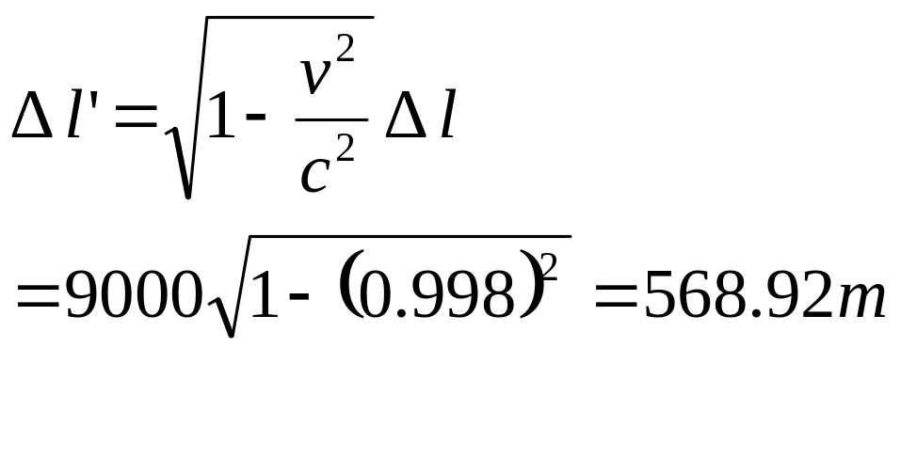
这可用长度收缩效应来解释：
在与μ 子相对静止的参考系上看,
走过的路径是运动长度，应发生收缩
这个长度小于v△t=2.99×10⁸×2×10⁻⁶ = 600 m
（所以μ 子能到地面，与实验一致）

Slide 14
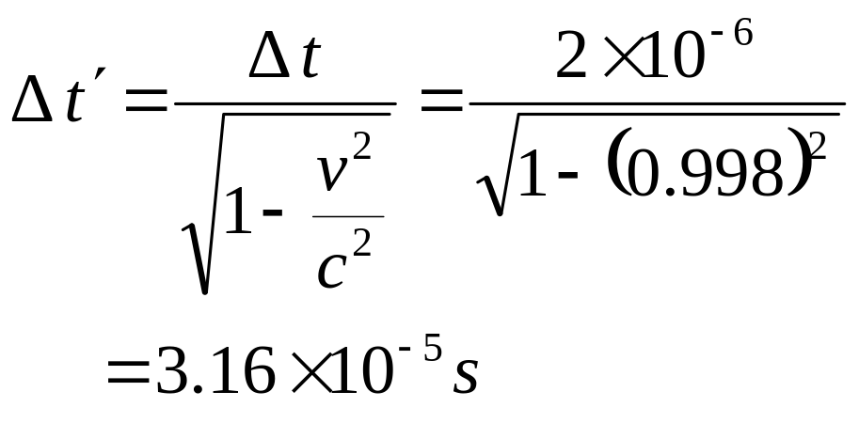
也可用时间延缓效应来解释：
在地面参考系上看,
μ 子的寿命是运动时
它比原时 2×10⁻⁶ s 约长16倍！
按此寿命计算,它在这段时间里，在地面系走的距离为
v△t’=2.994×10⁸×3.16×10⁻⁵ = 9461 m
（所以μ 子能到地面，与实验一致）

Slide 15
第四章 狭义相对论力学基础
§4-1 迈克耳孙-莫雷实验
§4-2 狭义相对论的两个基本假设
§4-3 洛伦兹坐标变换
§4-4 长度收缩和时间延缓效应以及同时的相对性
§4-5 相对论动力学基础
§4-6 能量和动量的关系
§4-7* 电磁场的相对性

Slide 16
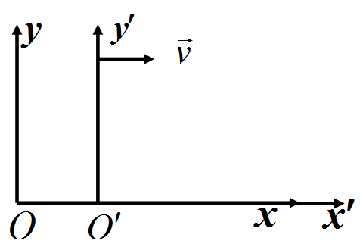
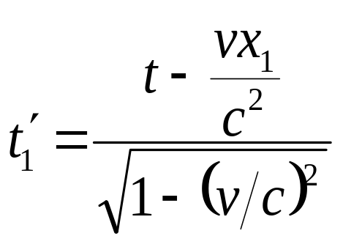
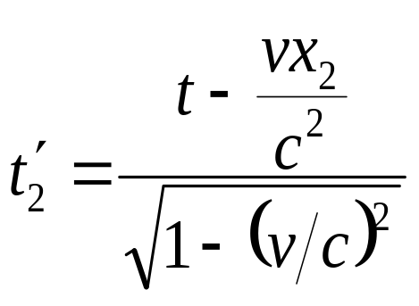
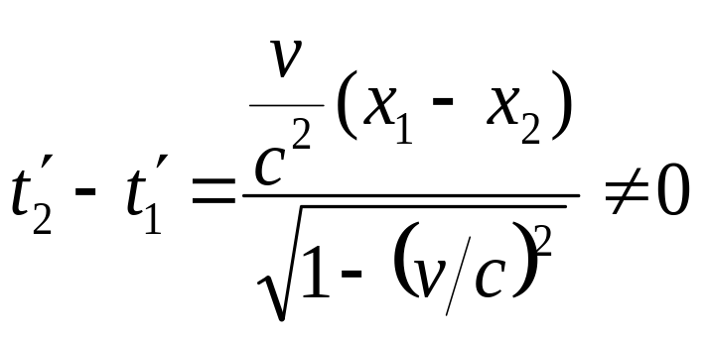
三、“同时”的相对性（relativity of simultaneity）
设两事件同时发生在K系中的不同地点x₁和x₂ , P₁ (x₁, t) P₂ (x₂ , t)。
根据洛伦兹变换，在K´系，两事件发生的时间分别为
在K系异地同时发生的两事件，在K´系中不同时发生。 在K系同时同地发生的两事件，在K´系中也同时发生。

Slide 17
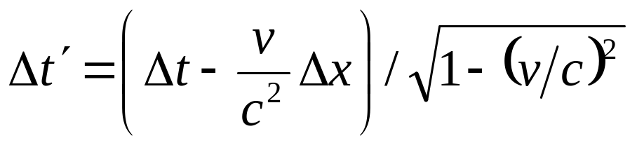
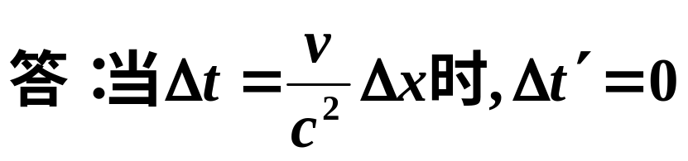
结论
1. K系:同时不同地的两个事件,
在K’系是既不同时也不同地的两个事件.
2. K系:同时也同地的两个事件,
在K’系才是同时也同地的两个事件.
思考：
在一个惯性系中两个不同时的事件,满足什么条件在另一个惯性系为同时事件？
分析：由于

Slide 18

已知:
列车的固有长度等于隧道的固有长度，列车以车速v（接近光速）穿过隧道，此时地面上的人让隧道入口和出口处的炸弹同时引爆。问穿越隧道的列车有可能躲过至此爆炸吗?
地面人:
车长缩短,不会被击
入口
出口
出口
入口
列车人:
隧道缩短,会被击中
入口
出口
谁的看法对?
地面上的人！

Slide 19

对地:爆炸是同时事件,同时测量隧道与列车得到:
列车长度<隧道静止长度，因此能躲过爆炸!
出口
入口
对列车:爆炸是不同时事件，根据洛伦兹变换可得：出口爆炸在先，此时头在隧道内;入口爆炸在后,此时车尾又在隧道内. 也能躲过爆炸!
入口
出口
出口
入口
X₁<X₂, t₁’> t₂’
结论:
1.不同参考系,对运动过程的时空描述不同;
2.时空是相对的，事件的结果是绝对的

Slide 20
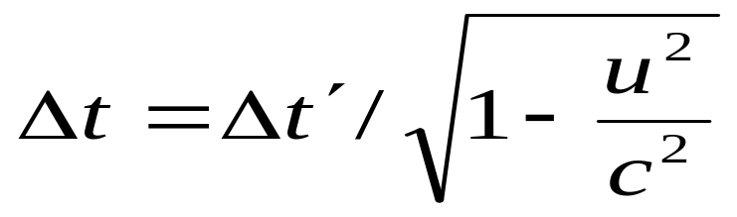
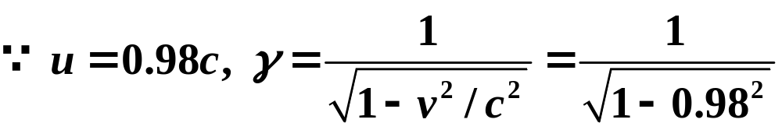
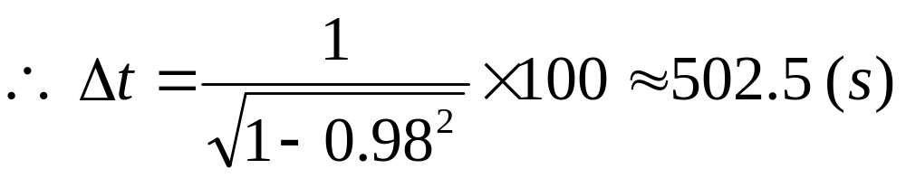
例 一赛车选手，在地球上以100s时间跑完10000m ,在飞行速度为0.98c的飞船中的观察者看来，这个选手跑了多长时间（设跑动路线为直线，且飞船行驶方向为选手跑步方向）？
解：
根据时间延缓效应有：
以上解答对吗？为什么？

Slide 21
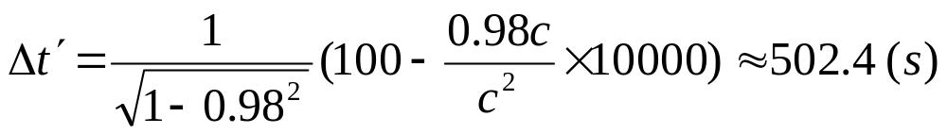
例题 一赛车选手，在地球上以100s时间跑完10000m ,在飞行速度为0.98c的飞船中的观察者看来，这个选手跑了多长时间（设跑动路线为直线，且飞船行驶方向为跑步方向）？
正确解答为：设地面为S系，飞船为S’系，由洛仑兹变换得：
不能直接用时间延缓公式!
因为从飞船看来，地球上起点和终点的时钟并不同步!

Slide 22
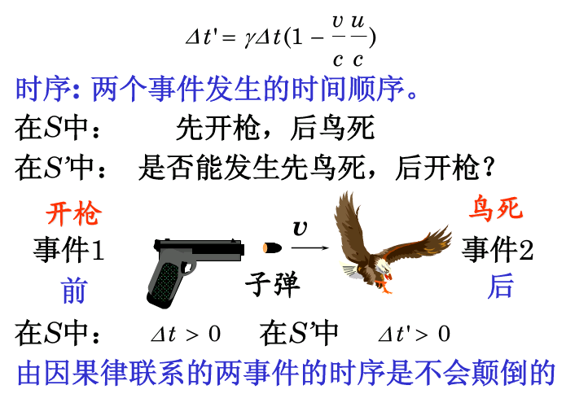

五、时序与因果律

Slide 23
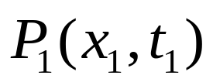
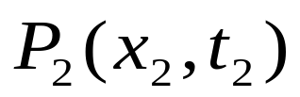
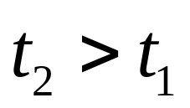
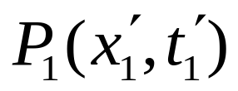
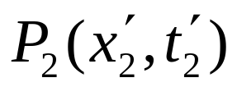




K系
原因
结果
K’系
任何物质的运动速度都不能大于真空中的光速

Slide 24

五、时序与因果律

Slide 25

六、相对论中的相对性与绝对性
相对性：在相对论时空中，运动的描述、时空的量度都是相对的。
绝对性：事件的因果关系具有绝对意义。

